Slide 1
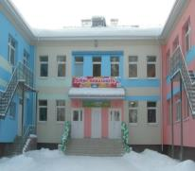
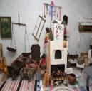
Проект культурного волонтерства
Муниципальное автономное дошкольное образовательное учреждение
«Детский сад общеразвивающего вида с приоритетным осуществлением деятельности
по художественно-эстетическому развитию воспитанников №50 «Колобок» городского округа Рефтинский
«От сердца к сердцу»
Реализован в 2014-2015 г.г.

Slide 2
Актуальность проекта
В последние годы наблюдается взаимоотчуждение детей и родителей, разрыв тёплых эмоциональных связей между старшим и подрастающим поколениями. Поэтому возникает необходимость вернуться к лучшим традициям нашего народа в передаче накопленного культурного богатства. Без непосредственного общения подрастающего поколения с пожилыми людьми невозможно духовно-нравственное и гражданско-патриотическое воспитание детей.
Новизна проекта
Заключается в организации непосредственного общения пожилых людей с дошкольниками в совместном досуге , выстроенном на основе праздников народного календаря.

Slide 3
География проекта:
Свердловская область, Городской Округ Рефтинский
Целевая аудитория:
Люди старшего поколения,
Пенсионеры - педагогические работники,
Пенсионеры, находящиеся в стационаре ГАУ КЦСОН «Ветеран» городского округа Рефтинский
Участники проекта:
Инициативная добровольческая группа педагогов Детского сада №50 «Колобок»
Воспитанники Детского сада №50 «Колобок» (старшие, подготовительные группы)

Slide 4
Цель:
Создание условий для реализации добровольческих инициатив педагогов в установлении диалога между представителями разных поколений через передачу народных традиций;
воспитание у дошкольников уважения и бережного отношения к представителям старшего поколения;
формирование у дошкольников ценностного отношения к традиционной народной культуре;
сохранение исторической преемственности поколений.
Задачи проекта:
Дать детям представление о традициях празднования дат народного календаря, познакомить с фольклорным материалом музыкального и устного народного творчества;
организовать общение и взаимодействие через совместное празднование детей и пенсионеров праздников народного календаря;
помочь пожилым людям и инвалидам повысить социальную активность;
укреплять значимость и важность старшего поколения в сегодняшнем дне;
усилить нравственно-патриотическое воспитание детей и формировать твердую гражданскую позицию;
укреплять духовную связь между поколениями

Slide 5
Достигнутые результаты
Мероприятия проекта «От сердца к сердцу» оказали положительное воздействие на нравственно-патриотическое воспитание дошкольников, у которых сформировано уважительное отношение к пожилым людям, положительный эмоциональный отклик от собственной социальной и творческой активности, общения с пожилыми людьми.
Проект позволил пожилым людям почувствовать себя нужными и интересными современному обществу, способными передать свои знания традиций народной культуры и опыт через совместную творческую деятельность с детьми.

Slide 6
Тематический план проекта
№ п/п | Наименования мероприятия | Срок реализации | Место
1. | Ко дню пожилого человека «Батюшка Покров» Концертная программа (Песни, пляски, хороводы, народные игры) Концертная программа (Песни, пляски, хороводы, народные игры) Чаепитие | октябрь | Центр «Ветеран» Детский сад №50 «Колобок»
2. | Ко Дню матерей России «Мама – слово дорогое» Концертная программа | ноябрь | Центр «Ветеран»
3. | «Рождественские колядки» Театрализованное представление (Кукольный театр, колядки, хороводы, гадания) | январь | Центр «Ветеран»
4. | «Широкая Масленица» Народные гуляния (народные игры, аттракционы) Чаепитие «У самовара с блинами» | февраль | Детский сад №50 «Колобок»
4. | «Пасхальные игрища» Народные игры, хороводы чаепитие | апрель | Детский сад №50 «Колобок»
5. | Ко Дню Победы «Песни военных лет» 9 мая воспоминания Ветеранов праздничный концерт | май | Корпус№2 Детский сад №50 «Колобок»
6. | «Вечерки в русской избе» Концертная программа к 25-летию музея детского сада «Русская изба» Экскурсия пенсионеров в Музее детского сада «Русская изба» | июнь | Детский сад №50 «Колобок»

Slide 7
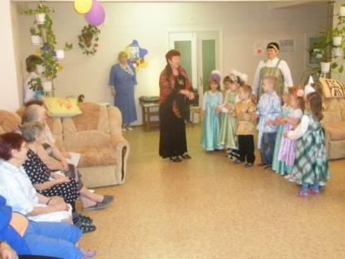
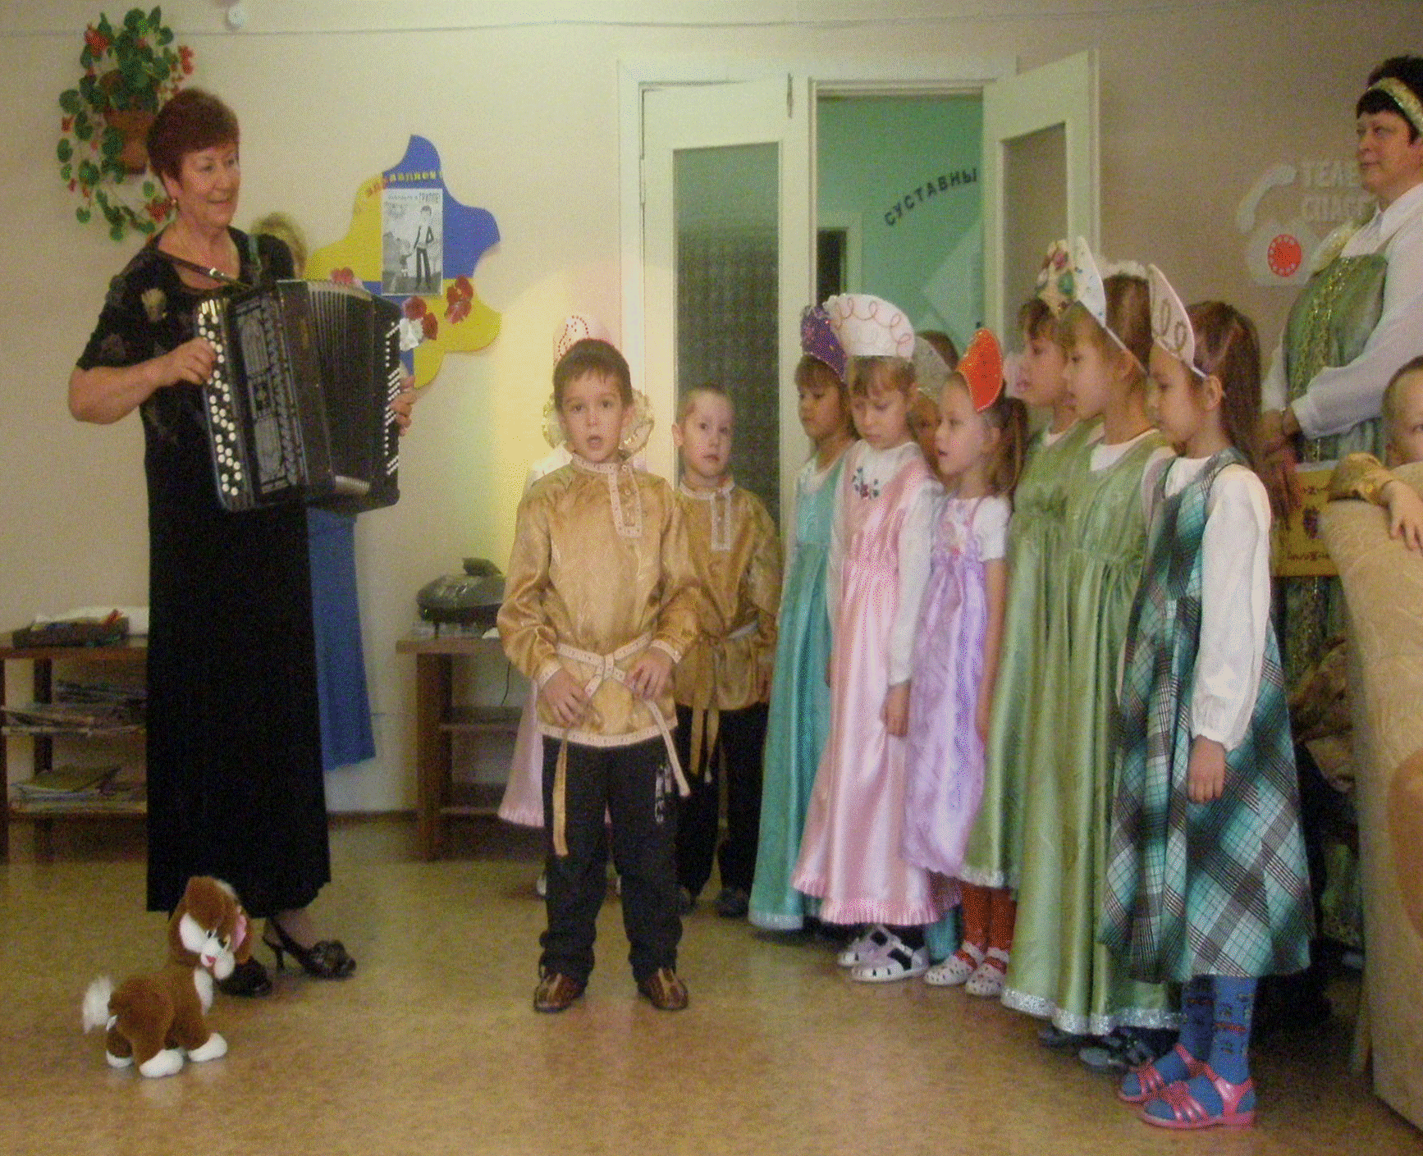
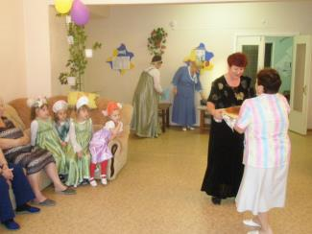
В гостях у Центра «Ветеран»
«Батюшка Покров»
С добрым словом, с звонкой песней,
Много лет живем мы вместе
Нас всегда здесь привечают
Пирогами угощают
У нас давно такой уклад-
Чтут старину и стар и млад!

Slide 8
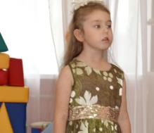
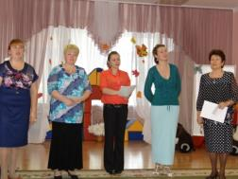
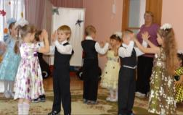
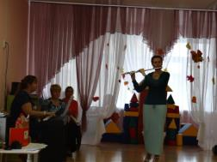
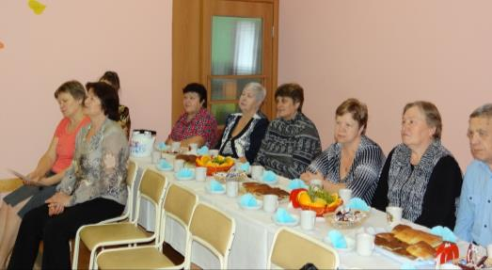
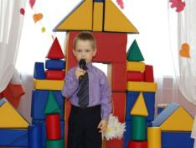
1 Октября - День пожилого человека Концертная программа для пенсионеров Детского сада №50 «Колобок»

Slide 9
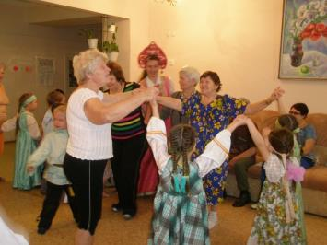
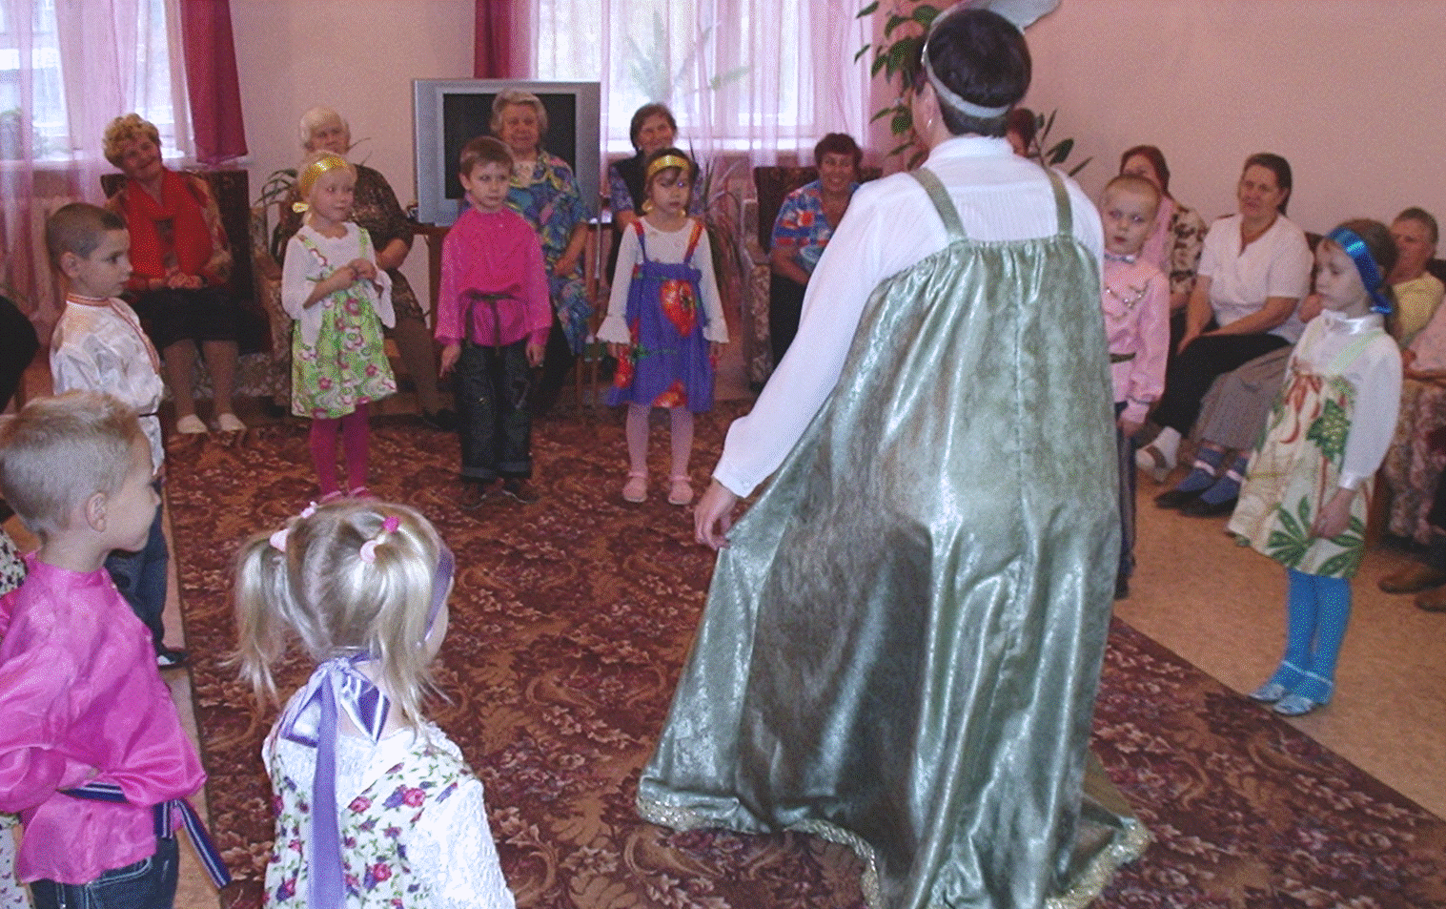
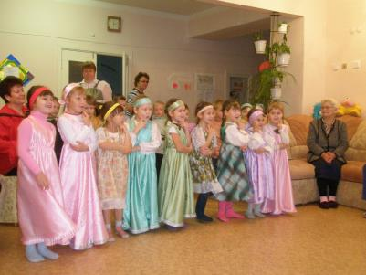
Концертная программа ко Дню матерей России
«КАПУСТНИК»
Коль душа молода,
Веселишься всегда!
Хлеб да капуста
лихого не допустят!

Slide 10
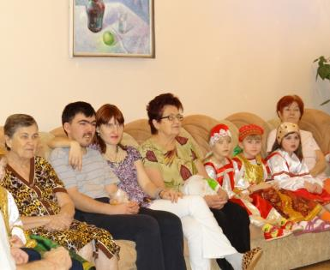
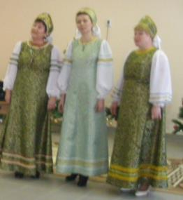
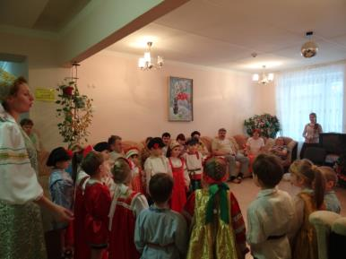
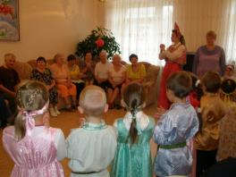
Концертная программа ко Дню матерей России
Трио «Берегиня»
вокальная группа
педагогов

Slide 11
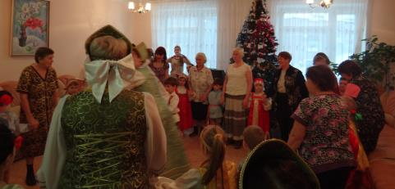
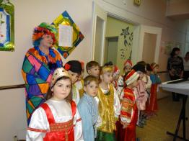
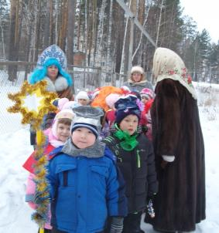
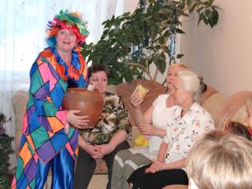
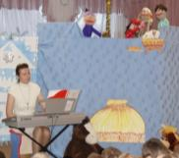
Рождественский хоровод
всех друзей соберёт!
Кому песни поём, тому сбудется!
Всё сбудется, не минуется!

Slide 12
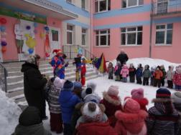
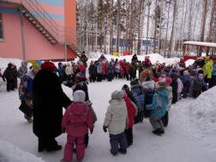
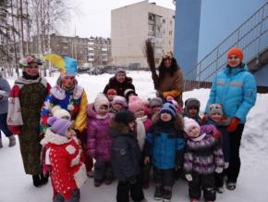
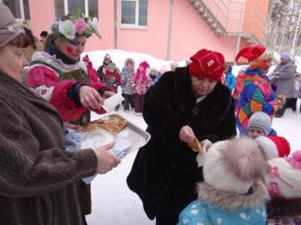
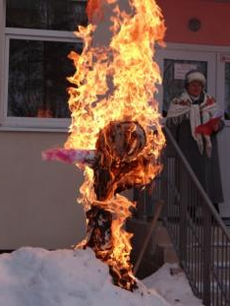
«Широкая Масленица!» Народные гуляния с участием пенсионеров - педагогов
Гори, гори ясно,
Чтобы не погасло!

Slide 13
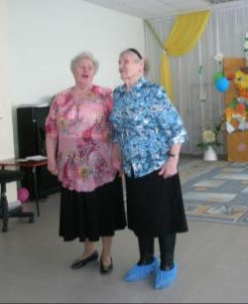
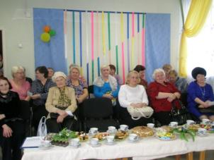
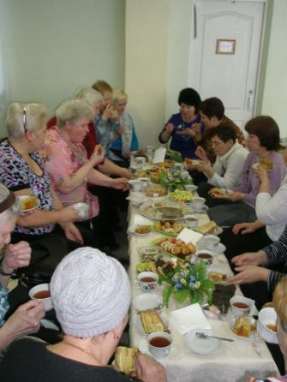
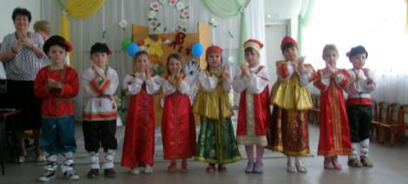
Пасхальные игрища

Slide 14
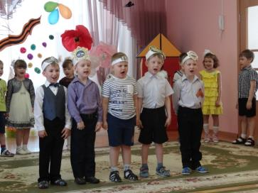
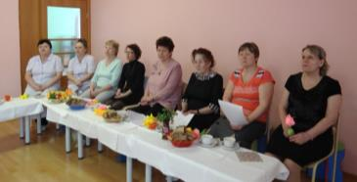
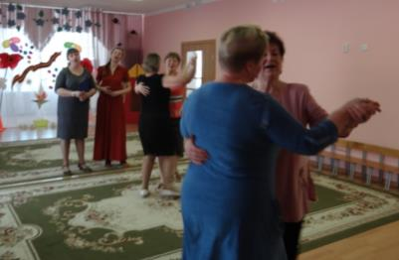
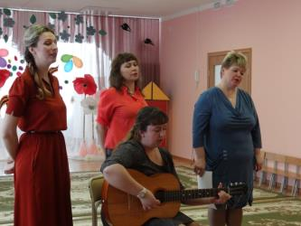
Концертная программа к 70-летию Победы
«Песни военных лет»

Slide 15
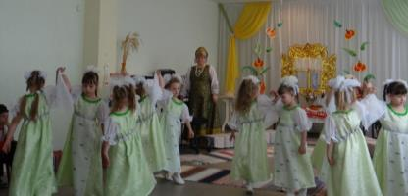
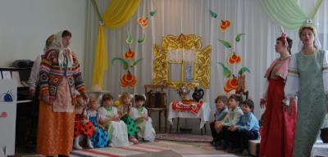
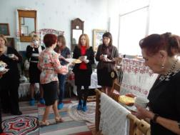
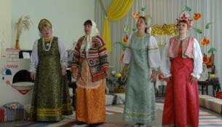
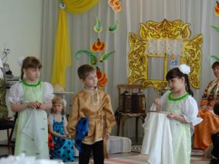
Концертная программа к 25-летию музея
«Вечерки в Русской избе»

Slide 16
Авторы проекта инициативная добровольческая группа педагогов:
Шабанова Ирина Сергеевна
Музыкальный руководитель
Байбарина Ирина Альбертовна
Музыкальный руководитель
Эзбренер Татьяна Владимировна
Музыкальный руководитель
Белая Валентина Михайловна
Музыкальный руководитель (пенсионер)
Лемешева Валентина Денисовна
Воспитатель, (пенсионер)
Другие участники проекта:
Метелева Галина Ивановна
Старший воспитатель
Борноволокова Елена Владиславовна
Воспитатель
Бондаренко Анна Павловна
Воспитатель
Антонова Елена Владимировна
Воспитатель
Гордеева Ирина Владимировна
Инструктор по ФИЗО
Дегтярёва Ольга Федоровна
Воспитатель
Пичугина Любовь Алексеевна
Воспитатель

